Slide 1


Вихідні дані, методологія та результати
ДЗЗ-інвентаризації
Віктор Миронюк¹, Аксель Вайнрайх², Вінсент фон Доски², Гайно Поллей³, Маттіас Деез²
¹ Національний експерт проєкту SFI, НУБіП України
² Міжнародні експерти проєкту SFI, unique land use GmbH
³ Міжнародний експерт проєкту SFI
Проєкт «Технічна підтримка розвитку лісової політики та впровадження
національної інвентаризації лісів» (SFI) W-UKR 21-01

Slide 2
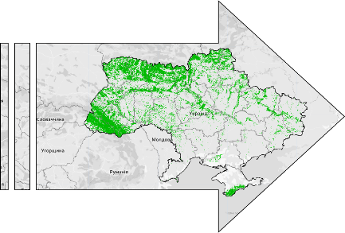
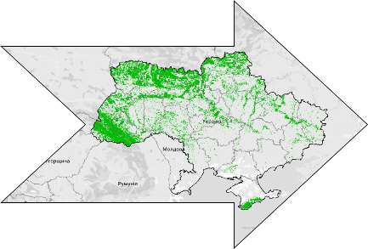
Цілі ДЗЗ-Інвентаризації
• Гармонізувати лісовий моніторинг в Україні з кращими практиками, що використовуються в Європі та інших розвинених країнах
• Підтримати звітність НІЛ в умовах обмежених ресурсів і можливостей
• Провести першу просторову оцінку лісових ресурсів в Україні
• Розробити карти лісів
• Створити умови для систематичного моніторингу лісів в Україні
ДЗЗ-Інвентаризація використовує біофізичне визначення лісу як території, вкритої деревною рослинністю із зімкнутістю понад 50 %, що спостерігається на рівні пікселів 20 × 20 м, незалежно від її правового статусу.
2023
2024
2025

Slide 3
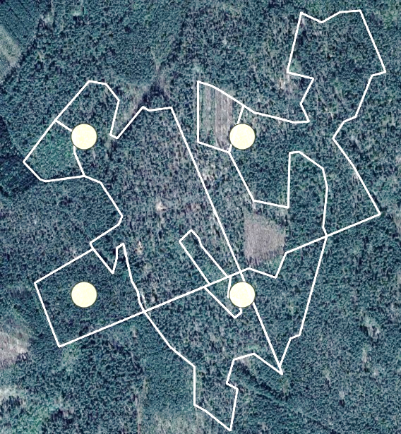
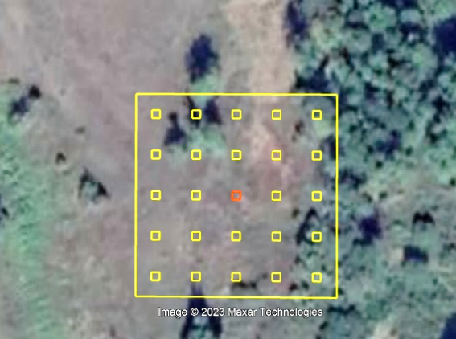
Методологія: референтні дані
Інвентаризаційні ділянки НІЛ
Дані НІЛ одержані після обстеження ~4 100 інвентаризаційних ділянок в 2021-2023 рр.
Матеріали лісовпорядкування (доповнення для даних НІЛ)
Вибірка з лісових насаджень (~700) на перетині інвентаризаційних ділянок НІЛ
Візуальне дешифрування інвентаризаційних ділянок НІЛ (створення карти лісів)
Визначення типу земельного покриву для всіх інвентаризаційних ділянок НІЛ 2023 року

Slide 4
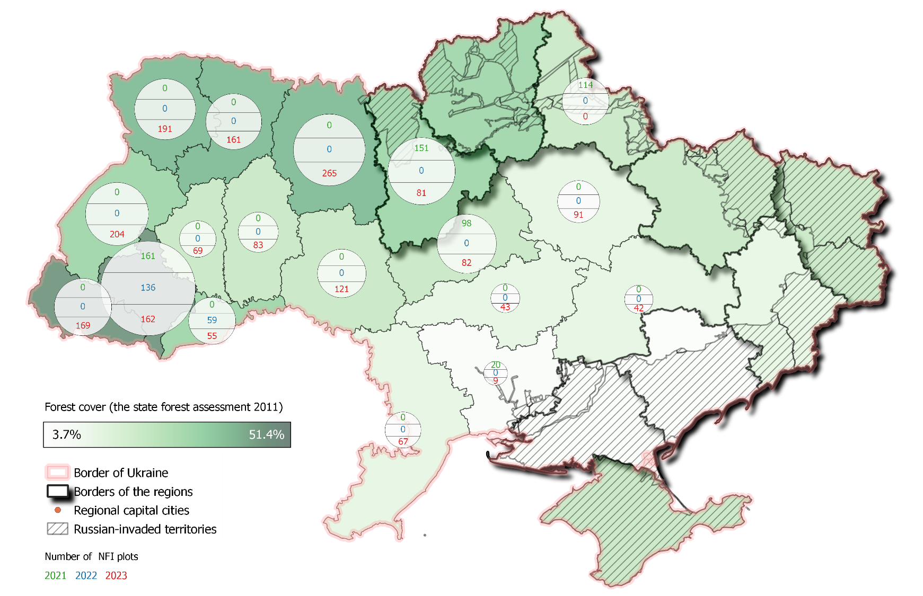
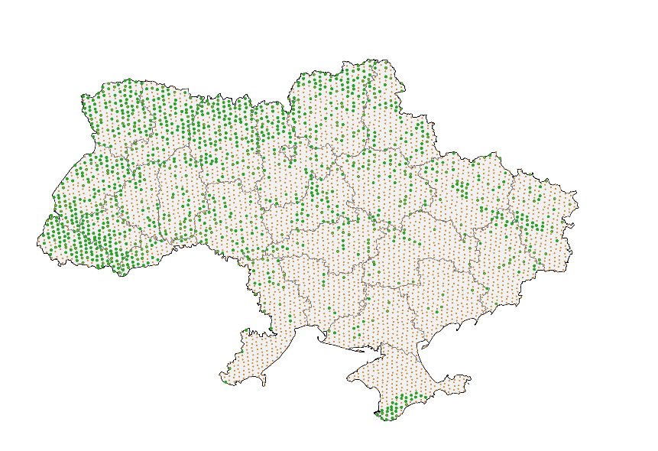
Методологія: специфіка польових даних
Інвентаризаційні ділянки НІЛ:
Обстежені на безпечних територіях
Дані одержано за різні роки (2021-2023) для вкритих лісовою рослинністю (понад 75%) ділянок
Матеріали лісовпорядкування:
Окуповані та недоступні території
Експертна інтерпретація ретроспективних матеріалів (2019-2021) за знімками високого просторового розрізнення

Slide 5
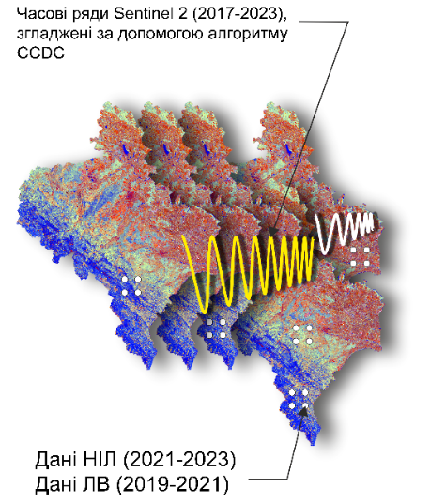
Методологія: супутникові знімки
Джерела даних
Часові ряди Sentinel 2 за 2017–2023
Растрові кліматичні та топографічні дані
Просторове розрізнення (розмір пікселя)
Знімки Sentinel 2 з розрізненням 20 м
«Вирівняні» в часі супутникові спостереження
Алгоритм темпоральної сегментації знімків CCDC (Zhu&Woodcock, 2014)
Платформа для обробки знімків
Платформа хмарних обчислень Google Earth Engine

Slide 6
Методологія: процес обробки даних
1 | Збір польових даних Оцінки таксаційних показників на 1 га для інвентаризаційних ділянок НІЛ та матеріалів лісовпорядкування
2 | Картографування лісового покриву та панівних деревних порід Алгоритм машинного навчання «випадковий ліс» (Breiman, 2001)
3 | Картографування таксаційних показників Прогностичне картографування за допомогою градієнту найближчих сусідів (GNN) (Ohmann & Gregory, 2002)
4 | Accuracy assessment using independent observations Перехресна перевірка для карт лісового покриву та панівних порід (James et al., 2013) Сім незалежних найближчих сусідів для методу GNN(Ohmann & Gregory, 2002)
5 | Статистичне оцінювання Оцінювання площі лісів на основі карти за допомогою матриці помилок (Olofsson at al., 2014). Оцінювання за допомогою моделей для неперервних таксаційних показників (McConville et al., 2020).
1
2
3
4
5

Slide 7
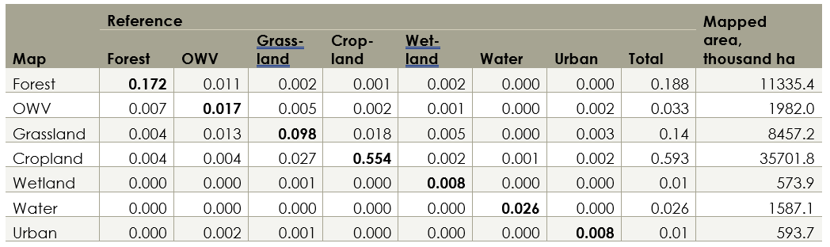
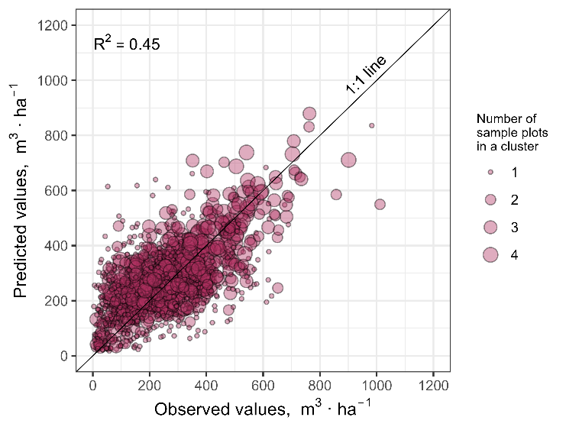
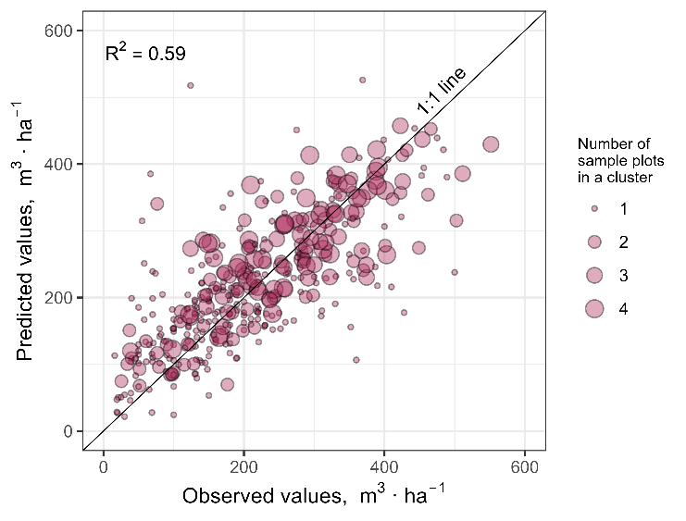
Методологія: перевірка моделей
Статистичні методи
Оцінки точності класифікації для дискретних змінних
Ефективність моделей передбачати неперервні значення показників (R², коефіцієнти узгодження, середня квадратична помилка)
Графічні методи
Діаграми фактичних і прогнозованих значень
Візуальний аналіз
Візуальна оцінка якості карти

Slide 8


Сайт ДЗЗ-інвентаризації
Доступ до сайту ДЗЗ-інвентаризації здійснюється за посиланням nfi.lisproekt.gov.ua/

Slide 9
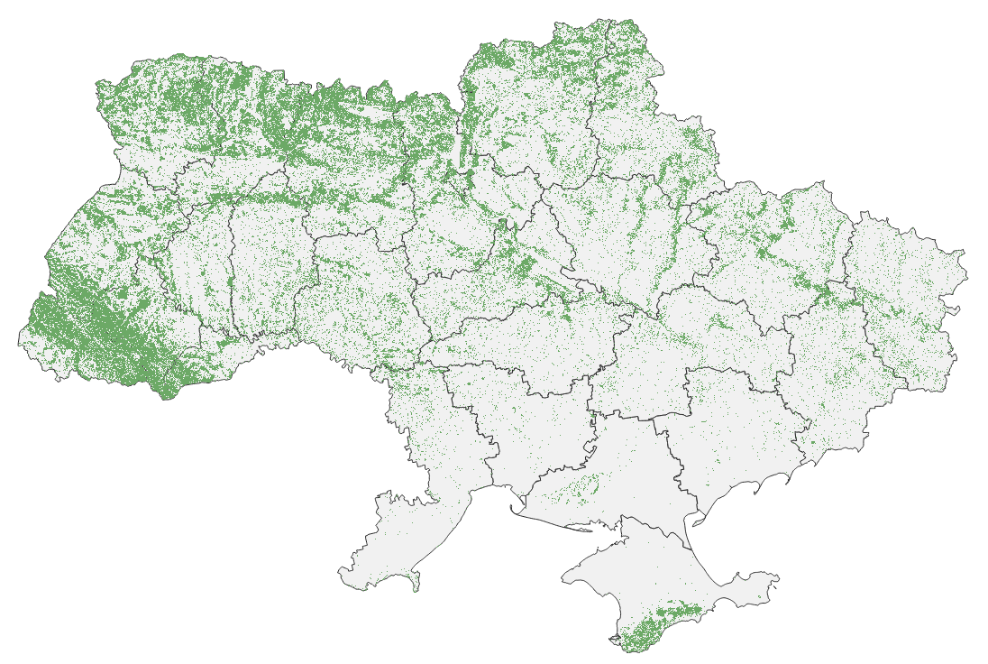
Результат 1: Площа лісів
Таблиці
Регіональні оцінки площі та лісистості з 95% довірчими інтервалами
Загальна площа лісів у 2023:
11 209 ± 166 тис. га
Лісистість у 2023:
18,8 ± 0,3%
ДЗЗ-Інвентаризація використовує біофізичне визначення лісу як території, вкритої деревною рослинністю із зімкнутістю понад 50 %, що спостерігається на рівні пікселів 20 × 20 м, незалежно від її правового статусу.

Slide 10
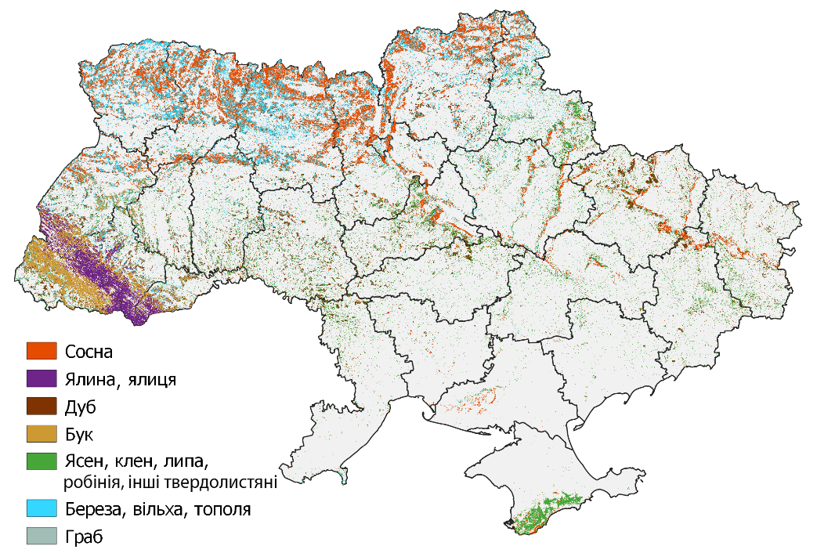
Результат 2: Панівні деревні породи
Таблиці
Оцінки площі з 95% довірчими інтервалами для панівних порід на національному рівні та за лісорослинними зонами
Сім груп панівних деревних порід, поєднаних за принципом спільних екологічних ніш

Slide 11
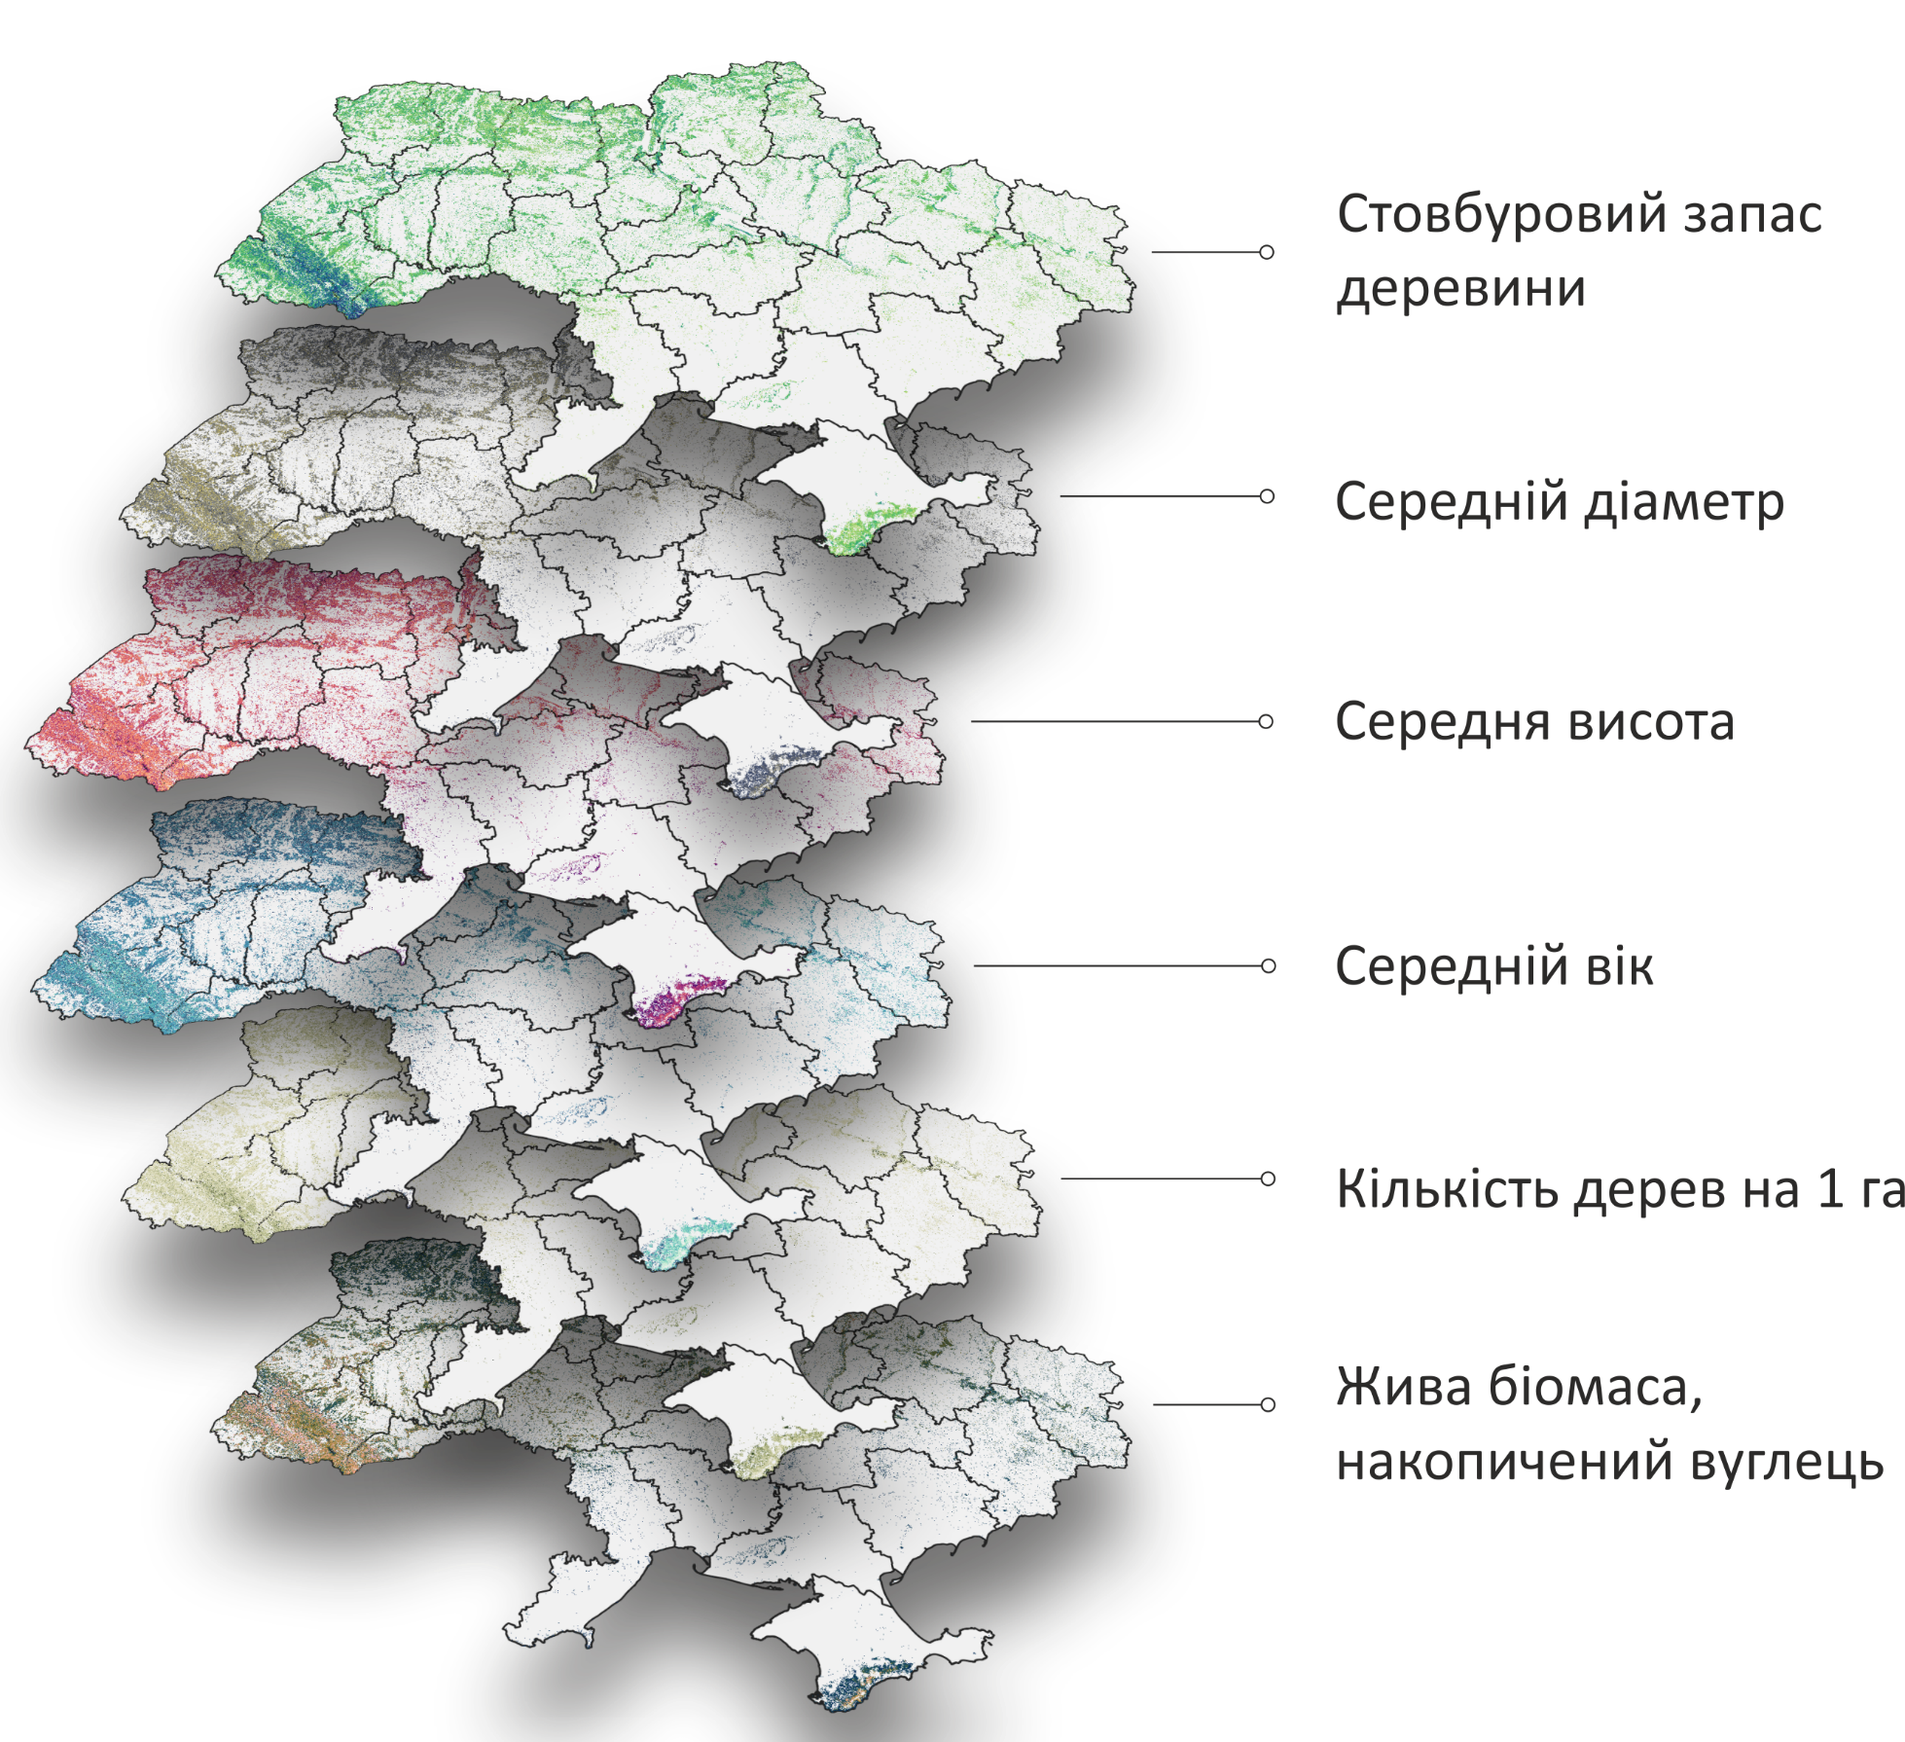
Результат 3: Таксаційні показники
Таблиці
Оцінки та 95% довірчі інтервали для середніх (на 1 га) і загальних значень таксаційних показників для рівня країни та лісорослинних зон
Середній запас лісових насаджень
251 ± 5 м³/га
Загальний запас насаджень
2 813 ± 55 млн м³
Середній вік
57 ± 1 років
Вуглець (стовбури, гілки, листя, корені)
944 ± 20 млн т

Slide 12
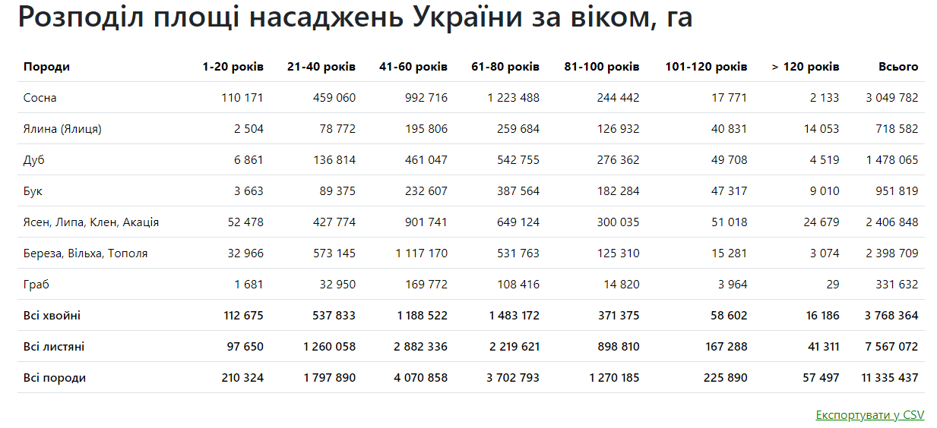
Таблиці 4: Таблиці з трьома входами
Оцінки площі та таксаційних показників для панівних порід за областями, лісорослинними зонами та для всієї України
Оцінки, які повністю узгоджені з картами 20-м просторового розрізнення

Slide 13
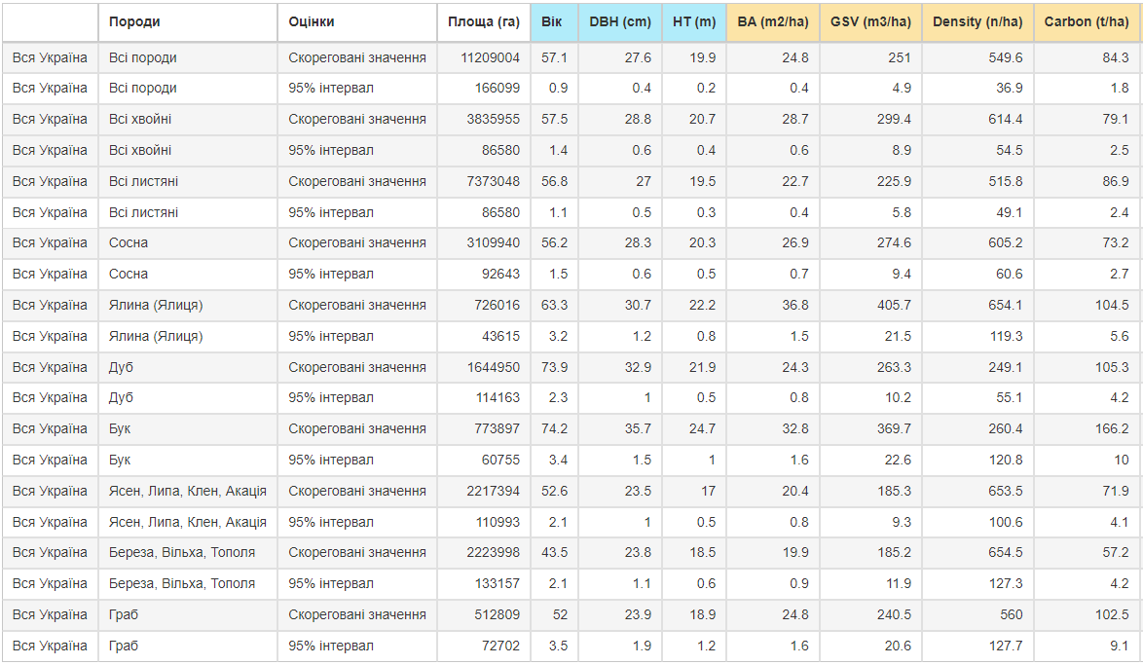
Результат 5: Таблиці з двома входами
Табличні оцінки та 95% довірчі інтервали для середніх і загальних значень на рівні країни та лісорослинних зон, а також територій, що постраждали від війни:
загальна площа
площа за панівними породами
таксаційні показники

Slide 14
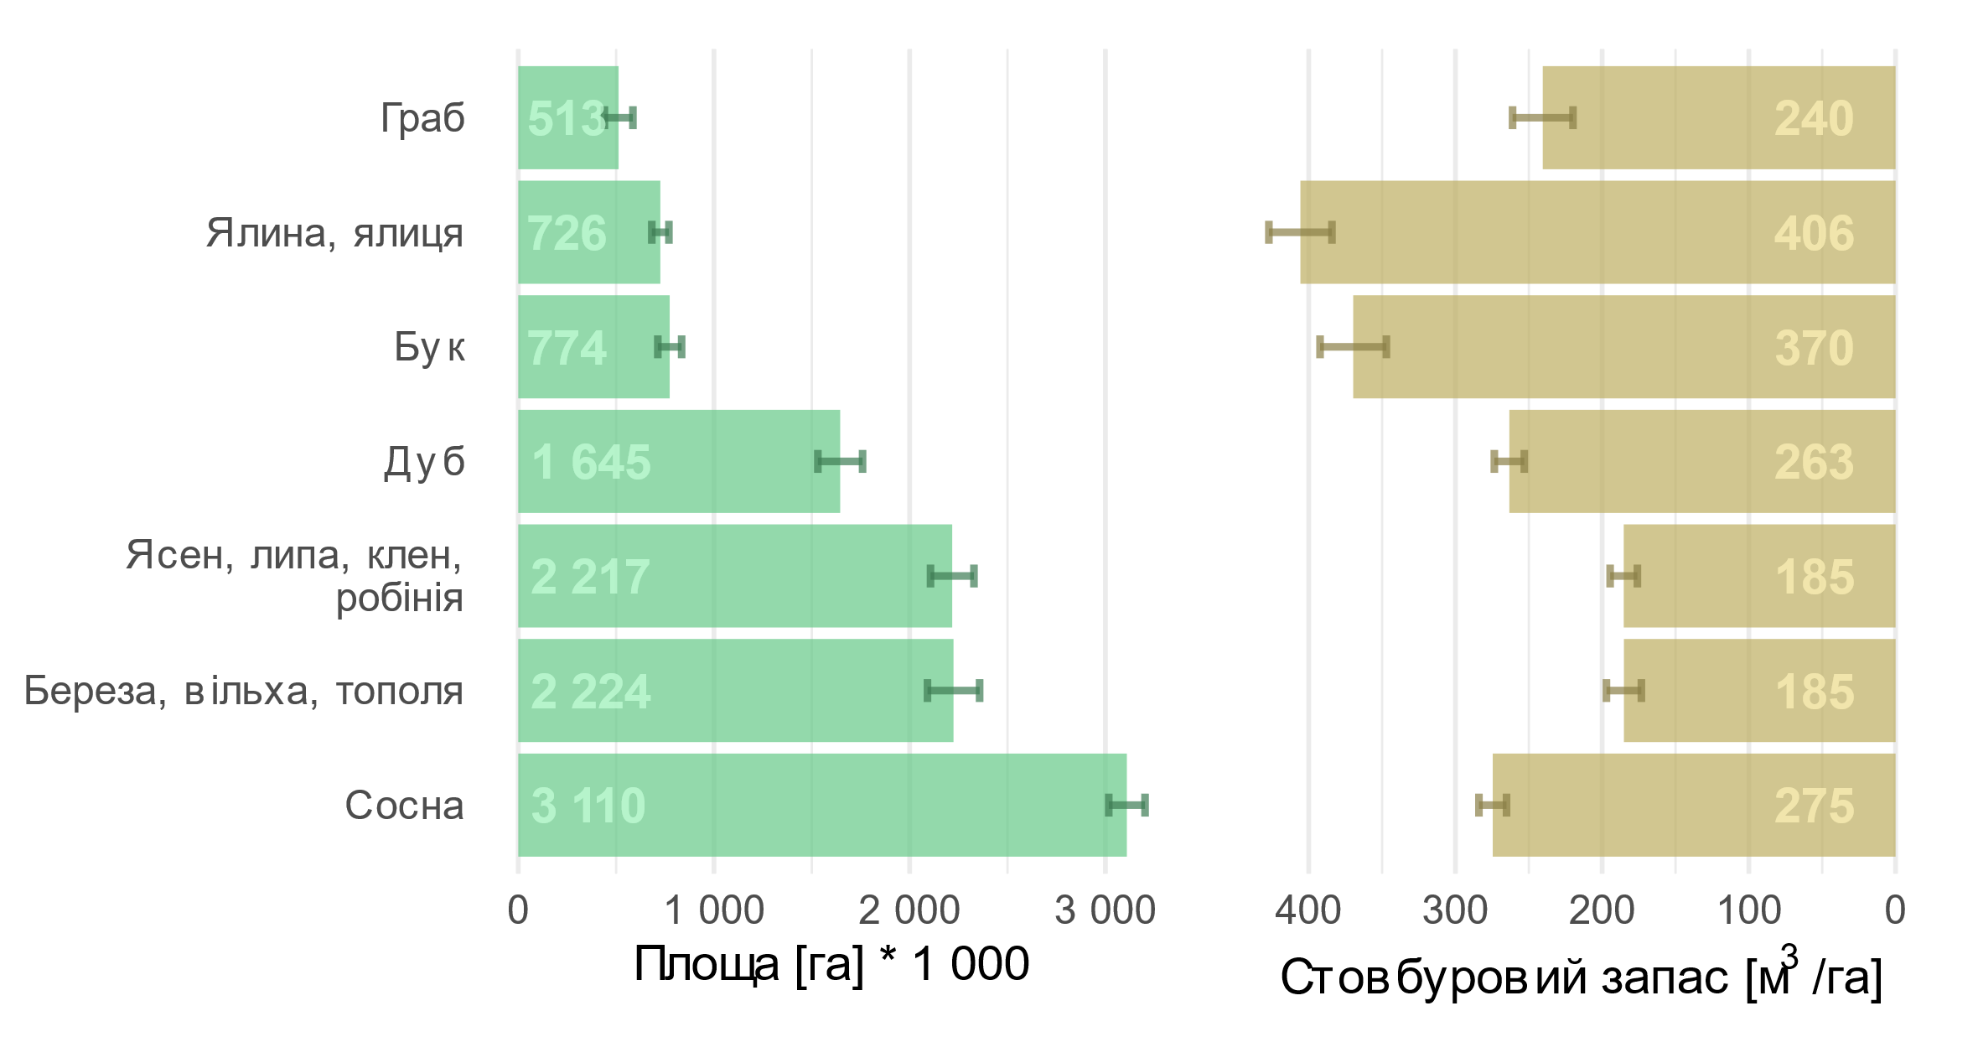
Результати: площа і запас для панівних порід
На двох третинах лісової площі переважають листяні породи дерев. Найбільшу площу лісів в Україні (28 %) займають насадження з домінуванням сосни
Найбільший середній запас характерний ялиновим та ялицевим лісам, за нами йдуть букові, соснові та дубові лісові насадження. Середні значення запасу оцінено з точністю 3-7%

Slide 15
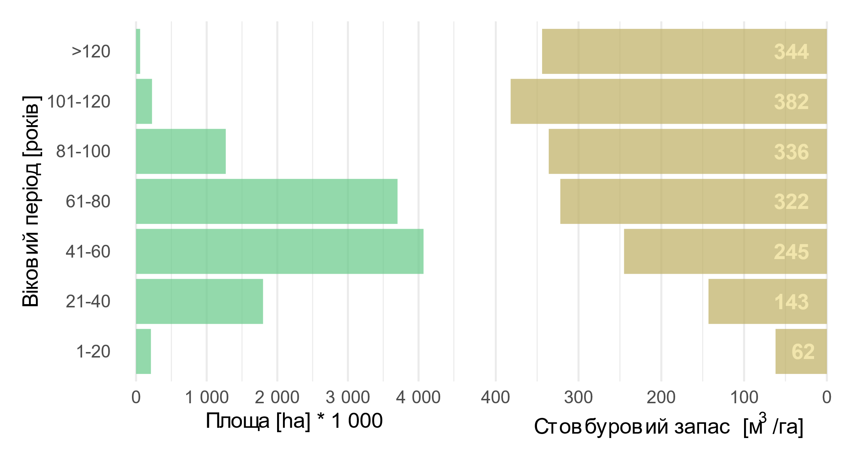
Результати: Вікова структура лісів
Ліси віком 41-80 рр. переважають в Україні
Ліси понад 100 років займають 2,5%, а насадження молодші, ніж 20 років - 1,9% загальної площі
Найбільший стовбуровий запас характерний насадженням віком
101-120 років, після якого він зменшується

Slide 16
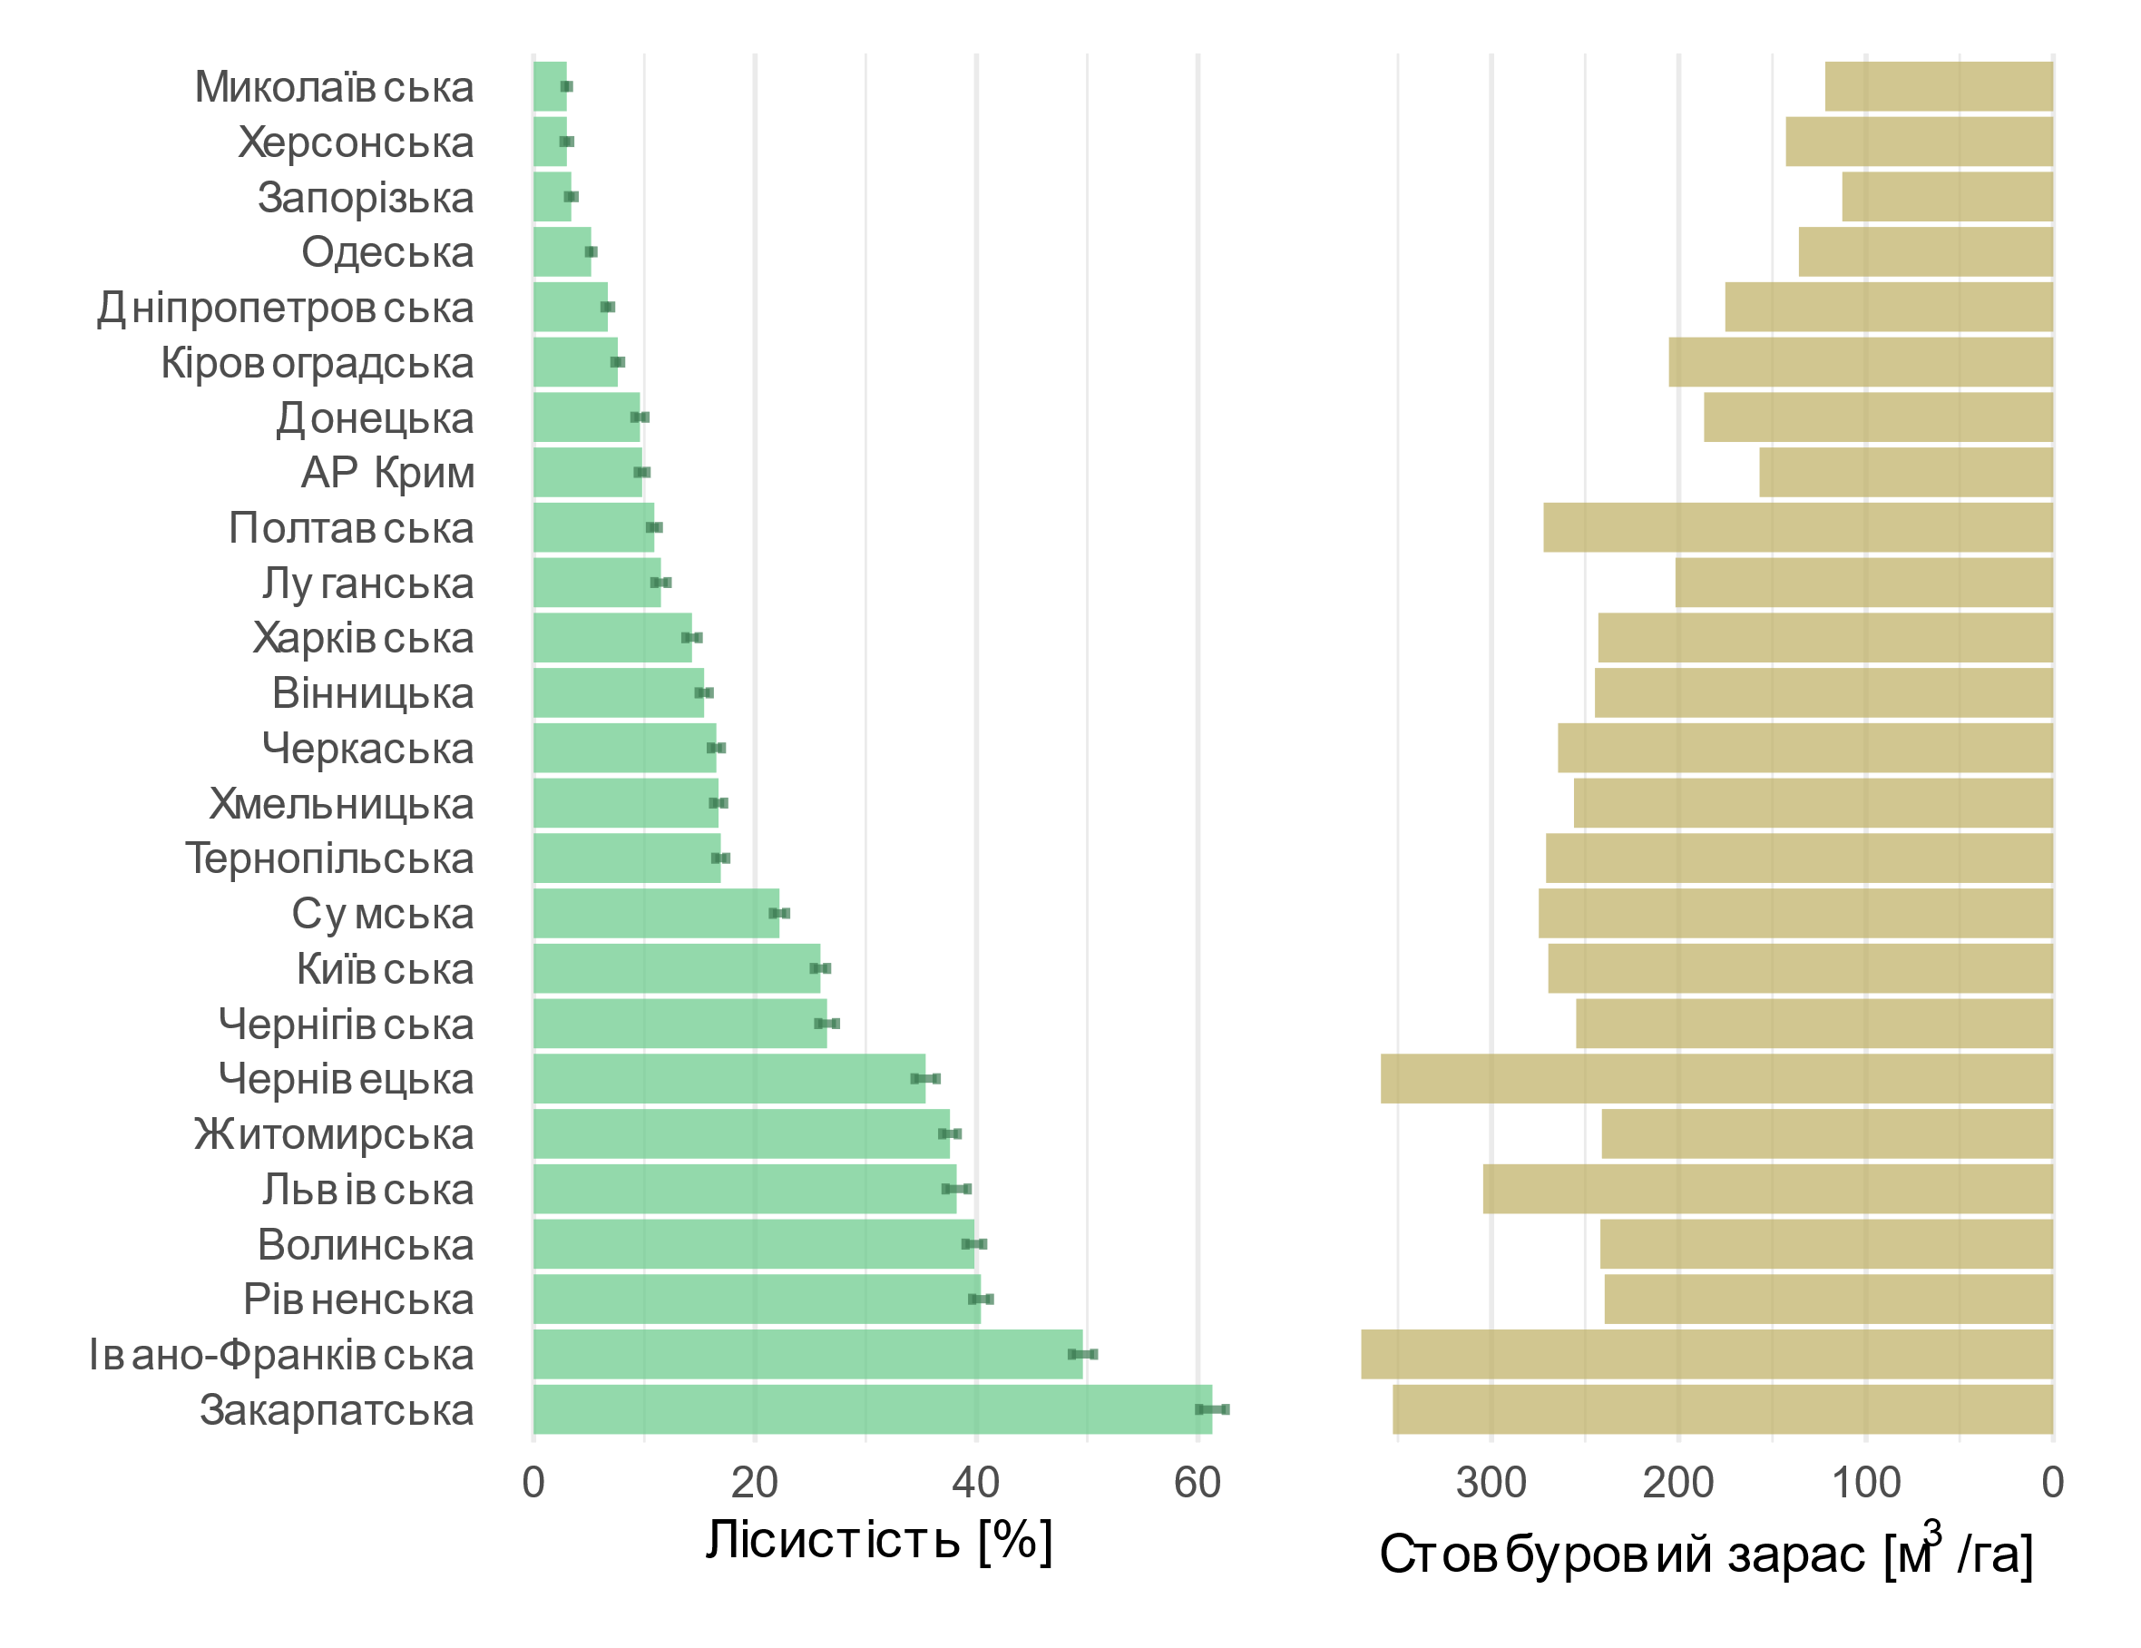
Результати: ліси за областями України
Найбільшу лісистість мають Івано-Франківська та Закарпатська області (50-60%), тоді як в степових областях, зокрема Миколаївська, Херсонська, Запорізька, лісистість досягає тільки 3%
Ліси в карпатських областях мають запас у середньому
350 м³/гa. На противагу цьому, в степових областях середній запас деревини становить тільки
150 м³/гa

Slide 17
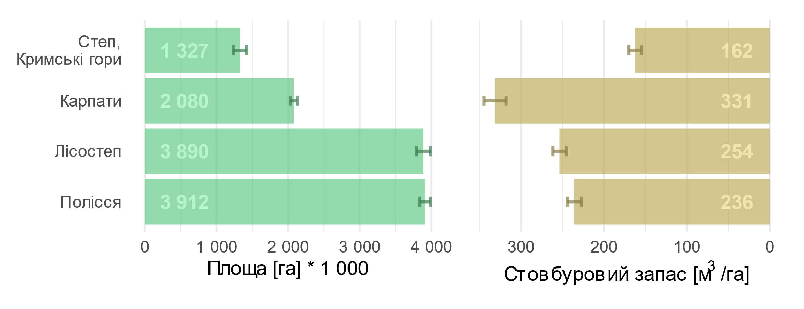
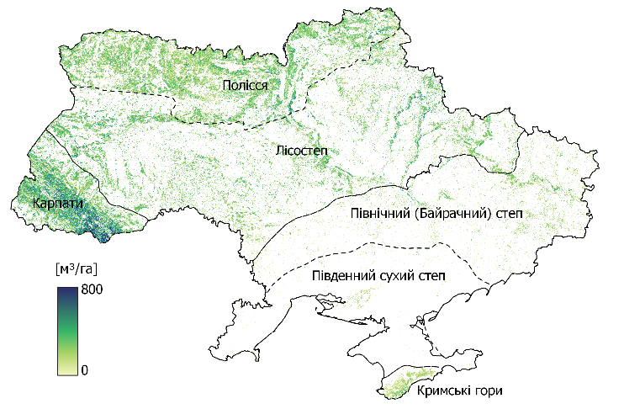
Результати: лісові ресурси за лісорослинними зонами
Карпати мають найвищий відсоток лісистості (понад 50%), за ними йде Полісся з дещо нижчим показником (близько 40%)
Приблизно 92% загального запасу деревини зосереджено в лісах Полісся, Лісостепу та Карпат

Slide 18
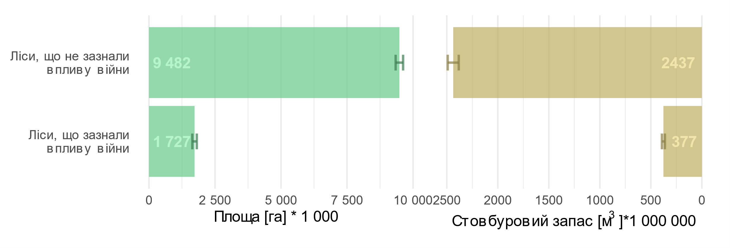
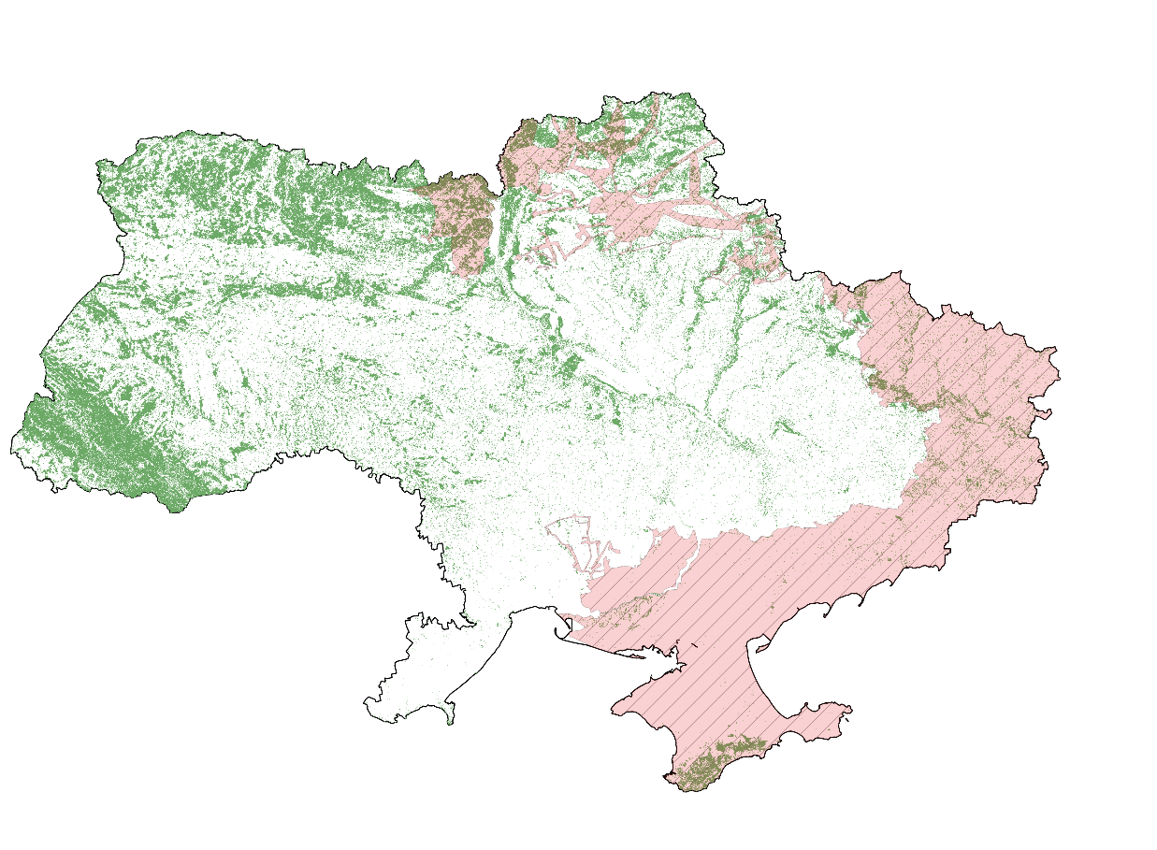
Результати: території, що зазнали впливу війни
Приблизно 1,7 млн га, або 15% від загальної площі лісів в Україні, знаходяться на територіях, що зазнали впливу війни

Slide 19
Переваги та недоліки ДЗЗ-інвентаризації
Картографування всіх лісів країни
Створені карти включають деревну рослинність, тобто зелені насадження, деревну рослинність на прибудинкових територіях тощо
Можливість обліковувати ліси незалежно від їхнього підпорядкування
Картографування вузьких полезахисних смуг з низькою зімкнутістю досі є проблематичним
Оцінки таксаційних показників для регіонального рівня (область, громада)
Точність карт таксаційних показників може бути оцінена за наявності достатньої кількості наземних даних для області інтересу
Супутникові знімки Sentinel 2 безкоштовні
Оптичні супутникові знімки мають обмеження з точки зору насичення сигналу і точного прогнозування показників для багатоярусних і зімкнутих лісових насаджень

Slide 20
Веб сайт ДЗЗ-Інвентаризації доступний за посиланням nfi.lisproekt.gov.ua/

